Slide 1
통합 응용 SW 개발자(C#, JAVA)과정 - 양 화 영
로또 번호 추첨기
혹시 아나요 내가 될지

Slide 2
혹시 아나요 내가 될지
CONTENTS
25%
50%
75%
100%
A
CONTENTS
B
CONTENTS
C
D
CONTENTS
CONTENTS
1. 프로그램의 기본 구조
2. Winform
3. Winform 코드
4. 프로그램 실행 흐름도

Slide 3



혹시 아나요 내가 될지
개발 환경
01
02
03
개발 언어
C#
IDE툴
Visual Studio 2019
참고 자료
윤인성 - C# 프로그래밍

Slide 4
혹시 아나요 내가 될지
프로그램의 기본 구조
메인
추첨
조회
링크 연결
다음 창 연결
번호 추첨
다음 창 연결
엑셀 파일
연결
링크 연결

Slide 5
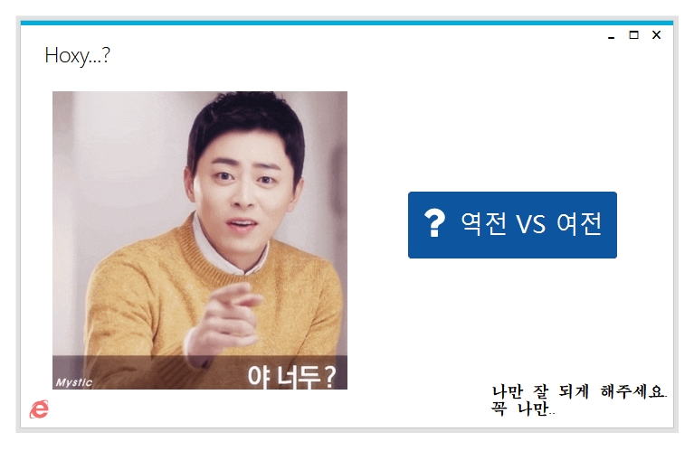
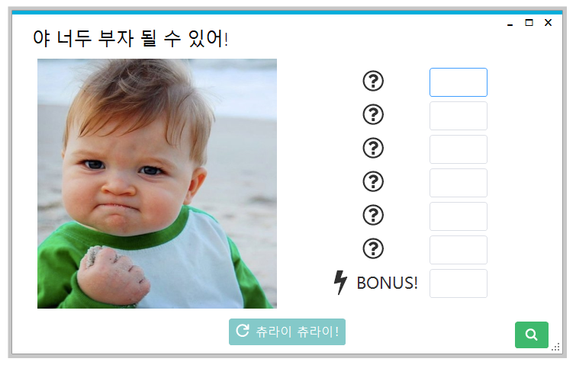
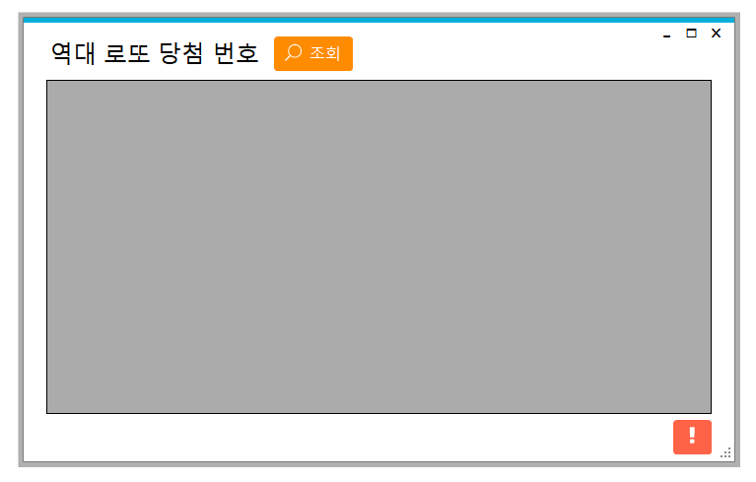
혹시 아나요 내가 될지
Winform
메인
추첨
조회

Slide 6
혹시 아나요 내가 될지
Winform - 이벤트
메인
시스템 종료 문구
추첨 화면 연결
툴팁, 링크 연결

Slide 7
혹시 아나요 내가 될지
Winform - 이벤트
추첨
번호 출력 박스
번호 출력 버튼
조회 화면 연결

Slide 8
혹시 아나요 내가 될지
Winform - 이벤트
조회
엑셀 불러오기
엑셀 시트 출력
링크 연결

Slide 9

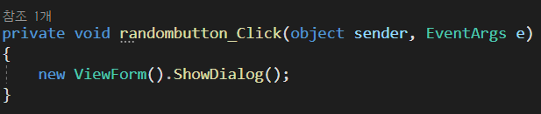
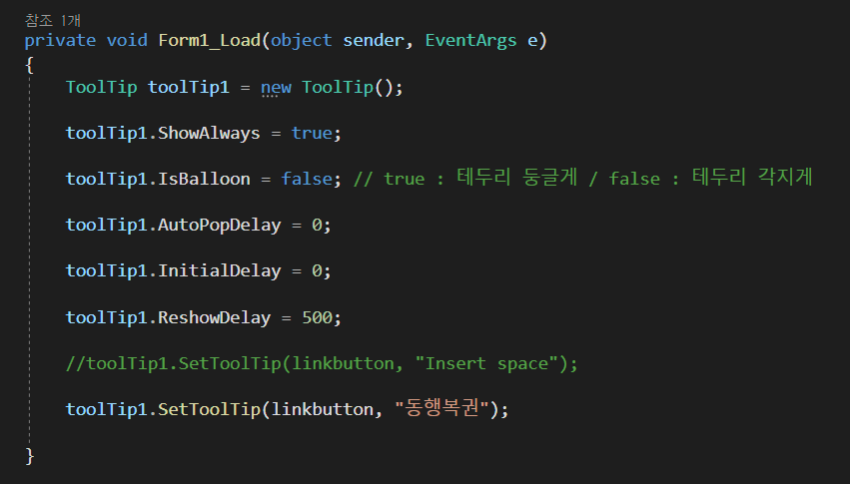
혹시 아나요 내가 될지
Winform - 코드
* 코드가 긴 관계로 주요 코드만 첨부하였습니다.

Slide 10
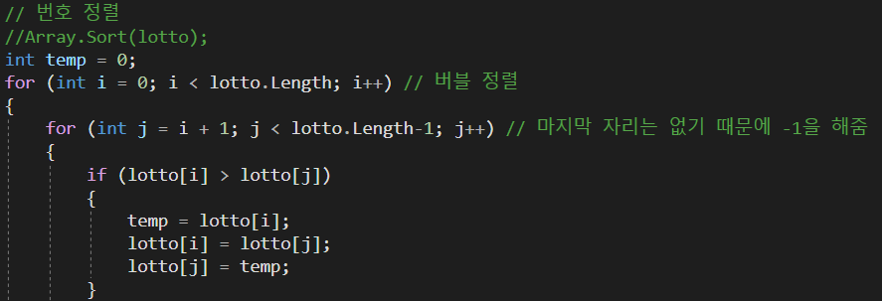
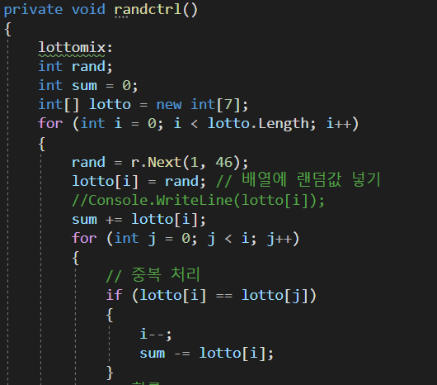
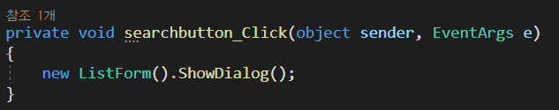
혹시 아나요 내가 될지
Winform - 코드
* 코드가 긴 관계로 주요 코드만 첨부하였습니다.

Slide 11
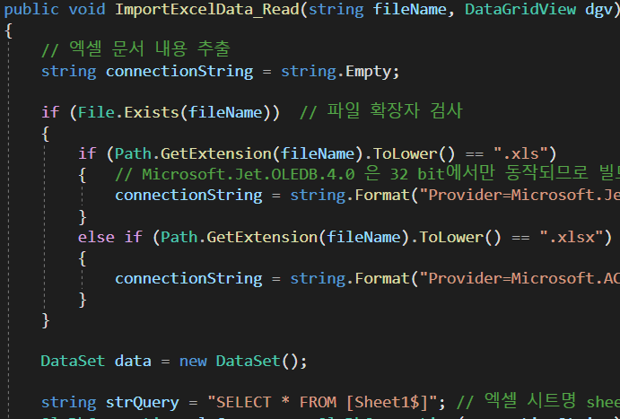
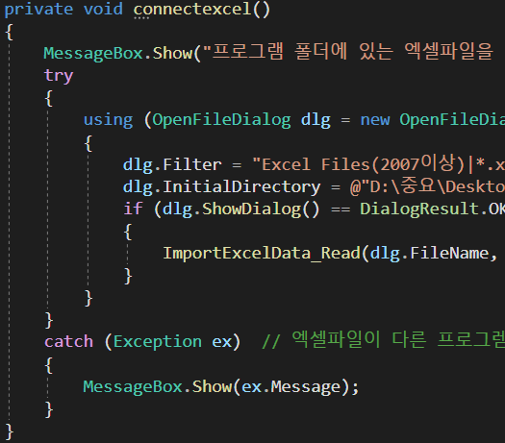
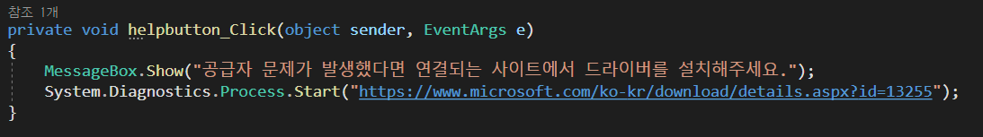
혹시 아나요 내가 될지
Winform - 코드
* 코드가 긴 관계로 주요 코드만 첨부하였습니다.

Slide 12
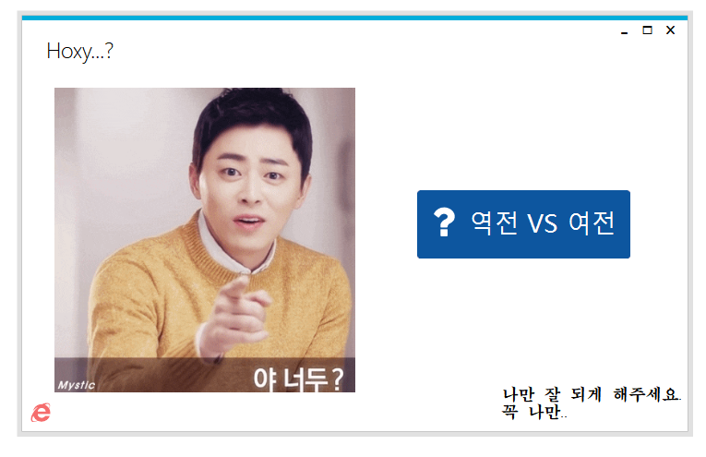
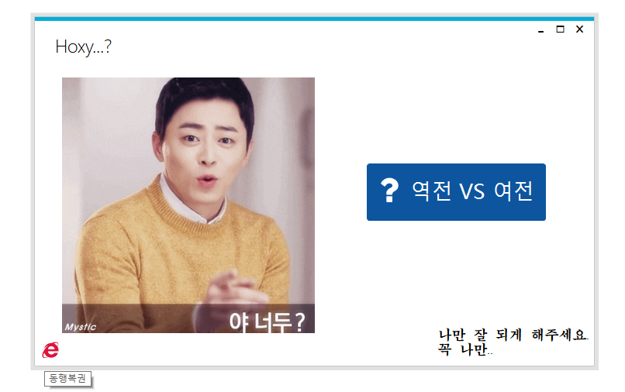
혹시 아나요 내가 될지
프로그램 실행 흐름도
시작 & 메인

Slide 13

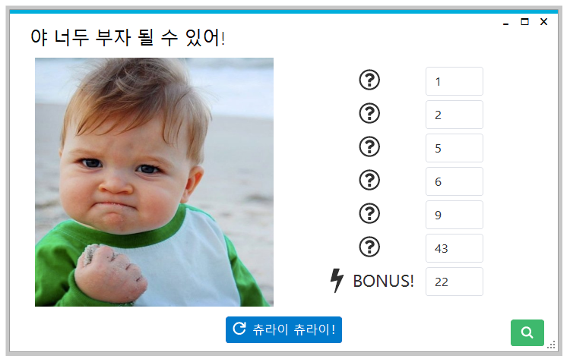
혹시 아나요 내가 될지
프로그램 실행 흐름도
추첨

Slide 14
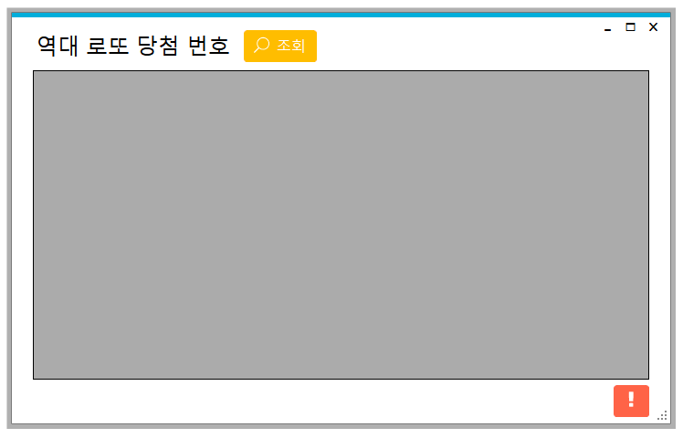
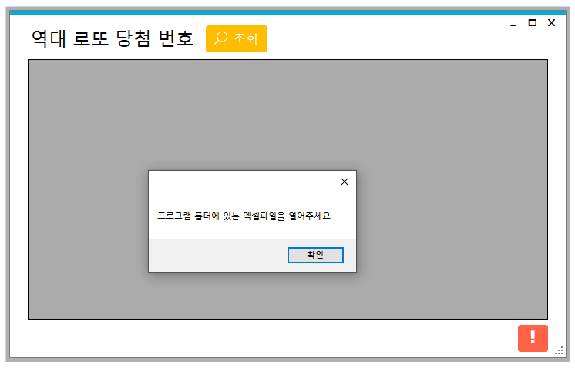
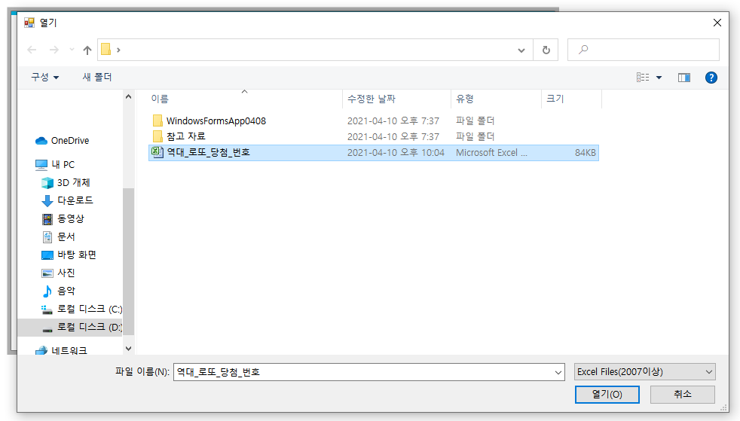
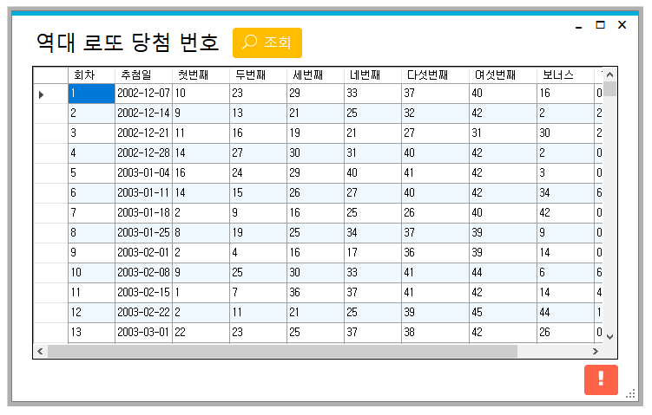
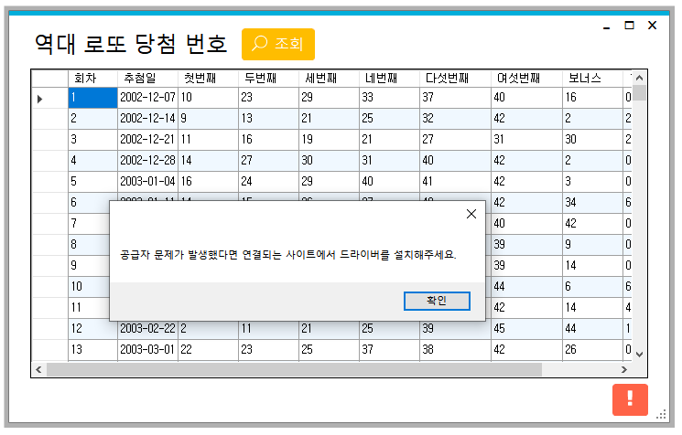
혹시 아나요 내가 될지
프로그램 실행 흐름도
조회

Slide 15
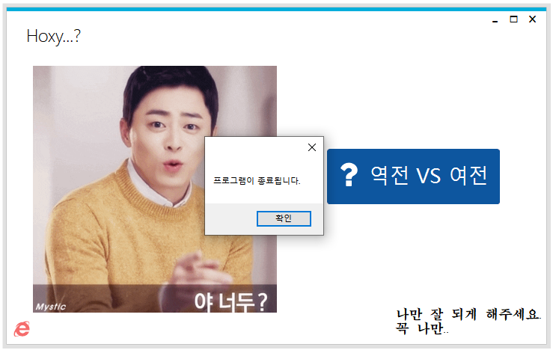
혹시 아나요 내가 될지
프로그램 실행 흐름도
종료

Slide 16
혹시 아나요 내가 될지
Thank you!
감사합니다.

